Slide 1
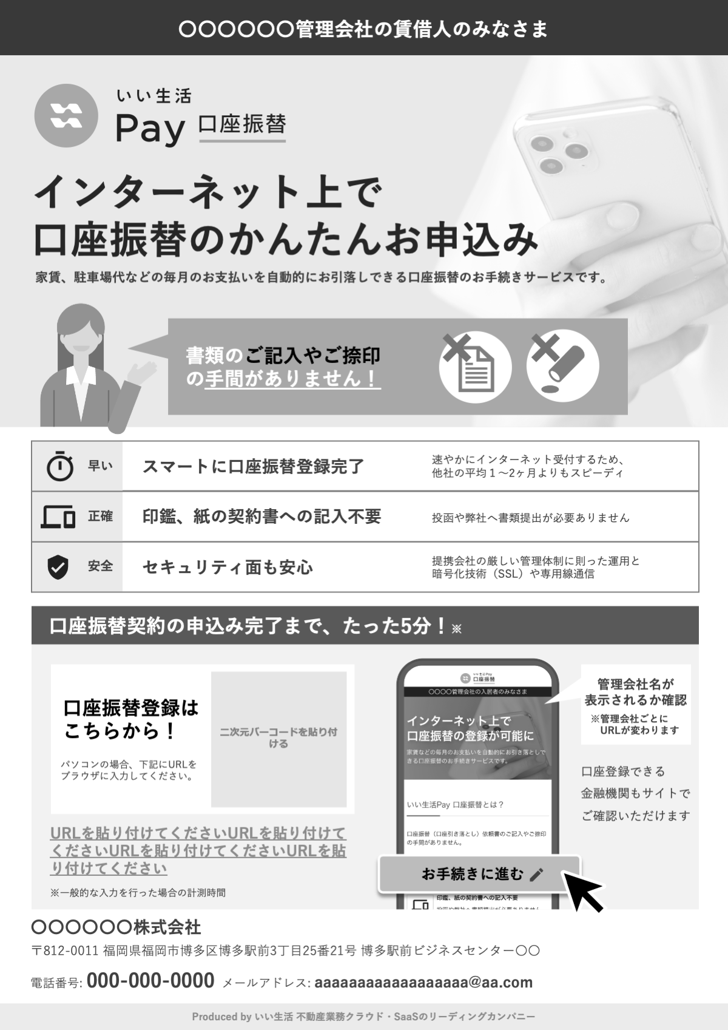
管理会社様へご注意事項
①〜④を必ず記載したうえで、配布してください。
1
3
2
4
1
法人名を入力
2
いい生活から共有された口座登録フォームのURLを入力
3
フォームURLで二次元バーコード画像を生成し、貼り付け
「QRのススメ(https://qr.quel.jp/)」などのサービスを使ってバーコード画像を作成してください。印刷したときに画像が荒れて、スマホで読み込めないことのないように画質やサイズにはご注意ください。
実際に印刷して確認することをおすすめします。
4
管理会社情報を入力
管理会社情報（住所・連絡先）を下部の余白に記載ください。

Slide 2

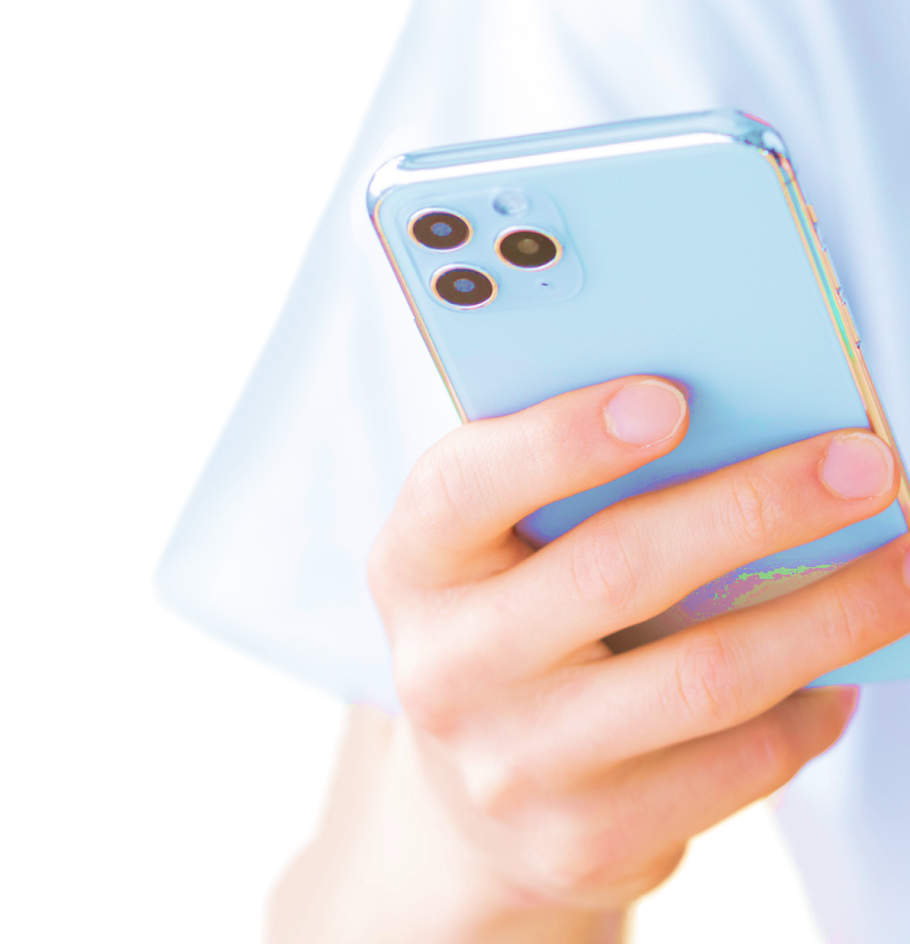



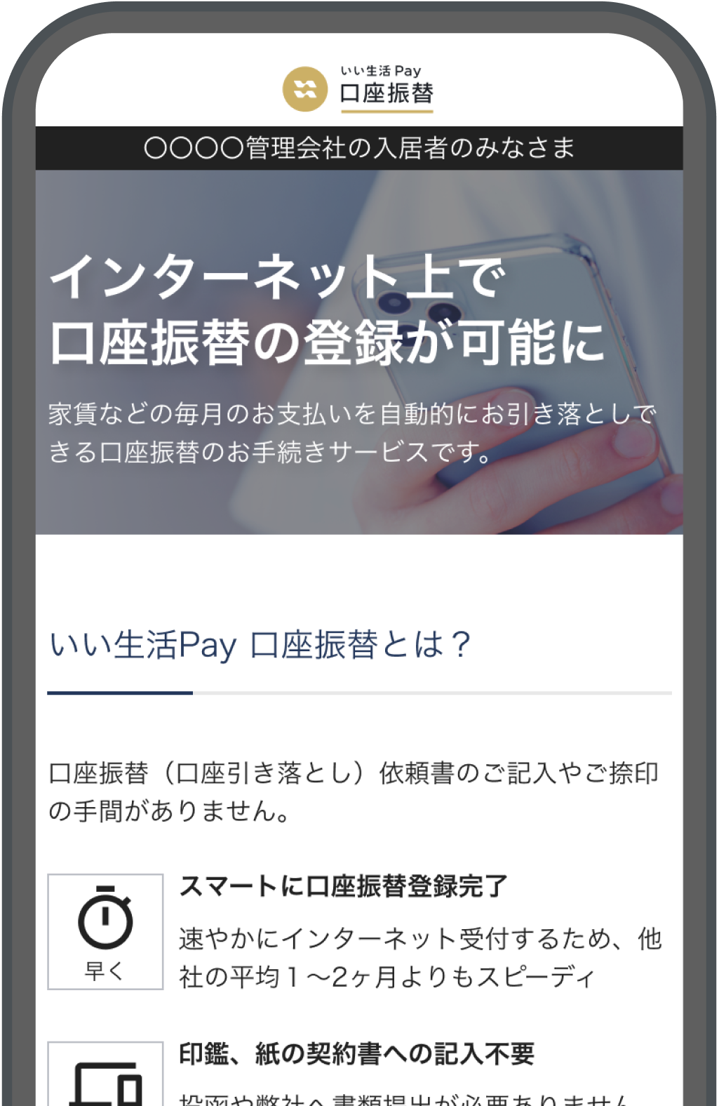


インターネット上で 口座振替のかんたんお申込み
〇〇〇〇〇〇管理会社の賃借人のみなさま
家賃、駐車場代などの毎月のお支払いを自動的にお引落しできる口座振替のお手続きサービスです。
書類のご記入やご捺印 の手間がありません！
スマートに口座振替登録完了
早い
速やかにインターネット受付するため、
他社の平均１〜2ヶ月よりもスピーディ
印鑑、紙の契約書への記入不要
正確
投函や弊社へ書類提出が必要ありません
セキュリティ面も安心
安全
提携会社の厳しい管理体制に則った運用と 暗号化技術（SSL）や専用線通信
口座振替契約の申込み完了まで、たった5分！※
二次元バーコードを貼り付ける
管理会社名が 表示されるか確認
口座振替登録は
こちらから！
※管理会社ごとに URLが変わります
パソコンの場合、下記にURLをブラウザに入力してください。
口座登録できる 金融機関もサイトで ご確認いただけます
URLを貼り付けてくださいURLを貼り付けてくださいURLを貼り付けてくださいURLを貼り付けてください
お手続きに進む
※一般的な入力を行った場合の計測時間
〇〇〇〇〇〇株式会社
〒812-0011 福岡県福岡市博多区博多駅前3丁目25番21号 博多駅前ビジネスセンター〇〇
電話番号: 000-000-0000 メールアドレス: aaaaaaaaaaaaaaaaaa@aa.com
Produced by いい生活 不動産業務クラウド・SaaSのリーディングカンパニー

